Slide 1
Proyecto I
ANT-0T0
<Integrantes [Joshua Jara, Diego Ferrada, Javier Huanca, Maykol Bravo, Fabian Quezada]>
...

Slide 2
Proyecto I
ANT-0T0
Contenidos a tratar
Informe:
1.Paronama General
2.Organización del Personal
3.Planificación del Proyecto
4.Planificación de recursos
<Integrantes [Joshua Jara, Diego Ferrada, Javier Huanca, Maykol Bravo, Fabian Quezada]>
...
Avance:
5.Avance robot
6.Avance Código
7.Avance Documentacion

Slide 3
Contenidos a tratar
1.Panorama General
1.2 Objetivo General
Construir un robot con el kit Lego Mindstorms EV3 que sea capaz de aplicar movimientos y golpear una pelota que caiga en un lugar determinado.
1.Paronama General
2.Organización del Personal
3.Planificación del Proyecto
4.Planificación de recursos
1.3 Objetivo Específico
Construir un robot que golpee una pelota y llegue a un objetivo específico.
Diseñar un programa Python para controlar el robot.
Crear una interfaz que permita a los usuarios controlar los movimientos del robot.
Garantizar una estructura estable y estética para el robot.
Optimizar la eficiencia del trabajo en grupo a través de una carta Gantt.
Avance:
5.Avance robot
6.Avance Código
7.Avance Documetacion

Slide 4
1.Panorama General
1.2 Objetivo General
Construir un robot con el kit Lego Mindstorms EV3 que sea capaz de aplicar movimientos y golpear una pelota que caiga en un lugar determinado.
1.3 Objetivo Específico
Construir un robot que golpee una pelota y llegue a un objetivo específico.
Diseñar un programa Python para controlar el robot.
Crear una interfaz que permita a los usuarios controlar los movimientos del robot.
Garantizar una estructura estable y estética para el robot.
Optimizar la eficiencia del trabajo en grupo a través de una carta Gantt.
1.4 Restricciones
Trabajar de acuerdo a las piezas de lego disponibles.
El lenguaje de programación debe ser realizada en Python.
No está permitido llevar el robot a casa.
Cumplir con las fechas de entrega para los proyectos del robot.

Slide 5
2.Organización del Personal
1.Panorama General
1.4 Restricciones
Trabajar de acuerdo a las piezas de lego disponibles.
El lenguaje de programación debe ser realizada en Python.
No está permitido llevar el robot a casa.
Cumplir con las fechas de entrega para los proyectos del robot.
Rol | Descripción | Integrantes
Jefe De grupo | Se encarga de organizar al grupo y representarlo. | Diego Ferrada
Ensamblador(es) | Se encarga de construir el robot de modo que funcione óptimamente | Maykol Bravo Fabian Quezada
Programador(es) | Se encarga de codificar, diseñar y actualizar el código | Joshua Jara
Documentador(es) | Se encarga de registrar y redactar los avances | Maykol Bravo Javier Huanca
Fotógrafo(s) | Se encarga de fotografiar las distintas versiones del robot. | Maykol Bravo Fabian Quezada

Slide 6
2.Organización del Personal
2.2 Mecanismos de Comunicación
Para la comunicación efectiva entre los integrantes, actualmente se utiliza la red social WhatsApp donde se envía información y fotos relacionadas con el proyecto. Se plantea crear un servidor en Discord en el futuro.
Rol | Descripción | Integrantes
Jefe De grupo | Se encarga de organizar al grupo y representarlo. | Diego Ferrada
Ensamblador(es) | Se encarga de construir el robot de modo que funcione óptimamente | Maykol Bravo Fabian Quezada
Programador(es) | Se encarga de codificar, diseñar y actualizar el código | Joshua Jara
Documentador(es) | Se encarga de registrar y redactar los avances | Maykol Bravo Javier Huanca
Fotógrafo(s) | Se encarga de fotografiar las distintas versiones del robot. | Maykol Bravo Fabian Quezada

Slide 7
2.Organización del Personal
3.Planificación del Proyecto
3.1 Actividades
La designación de roles de cada miembro del equipo.
El uso constante de la plataforma Redmine para actualizar los proyectos.
Conteo y recopilación de las piezas de kit Lego Mindstorms EV3.
Proceso del armado del robot.
Estudio sobre el funcionamiento del código del robot.
Desarrollo de un programa en Python encargado que ejecute los movimientos del robot.
Creación del logo para el robot.
Producir un muñeco para el robot.
2.2 Mecanismos de Comunicación
Para la comunicación efectiva entre los integrantes, actualmente se utiliza la red social WhatsApp donde se envía información y fotos relacionadas con el proyecto. Se plantea crear un servidor en Discord en el futuro.

Slide 8
3.2 Asignación de Tiempo
Para poder planificar y gestionar de manera eficaz utilizamos el uso de la Carta Gantt. (se actualizará).
3.Planificación del Proyecto
3.1 Actividades
La designación de roles de cada miembro del equipo.
El uso constante de la plataforma Redmine para actualizar los proyectos.
Conteo y recopilación de las piezas de kit Lego Mindstorms EV3.
Proceso del armado del robot.
Estudio sobre el funcionamiento del código del robot.
Desarrollo de un programa en Python encargado que ejecute los movimientos del robot.
Creación del logo para el robot.
Producir un muñeco para el robot.

Slide 9
3.Planificación del Proyecto
3.3 Gestión de Riesgos {1-Catastrofico,2-Critico,3-Circunstancial,4-Irrelevante}
3.Planificación del Proyecto
3.2 Asignación de Tiempo
Para poder planificar y gestionar de manera eficaz utilizamos el uso de la Carta Gantt. (se actualizará).
Riesgos | Probabilidad de concurrencia | Nivel de Impacto | Acción Remedial
La falta de piezas para el armado del robot. | 20% | 2 | Encontrar una forma para trabajar con las piezas disponibles o ir a buscar a la sala de ayudantía.
Batería agotada del EV3. | 60% | 3 | Cargar completamente la batería antes de cada uso.
Fallo mecánico sobre los motores y ruedas. | 5% | 2 | Realizar un mantenimiento regular y reemplazar las piezas desgastadas.
Fallo en la conectividad entre el robot y el computador. | 30% | 1 | Asegurarnos que los controladores y software estén instalados y funcionen correctamente.
Pérdida de la codificación del robot. | 5% | 1 | Almacenar una copia de los programas en caso de una posible pérdida.

Slide 10
3.Planificación del Proyecto
3.3 Gestión de Riesgos {1-Catastrofico,2-Critico,3-Circunstancial,4-Irrelevante}
4.Planificación de recursos
4.1 Hardware
Kit LEGO Mindstorms EV3.
Notebook.
Tarjeta microSD.
Conexión SSH.
Piezas extras.
4.2 Software
Lenguaje Python 3.
Software Ev3dev.
IDE Visual Studio Code.
Plataforma Redmine.
Riesgos | Probabilidad de concurrencia | Nivel de Impacto | Acción Remedial
La falta de piezas para el armado del robot. | 20% | 2 | Encontrar una forma para trabajar con las piezas disponibles o ir a buscar a la sala de ayudantía.
Batería agotada del EV3. | 60% | 3 | Cargar completamente la batería antes de cada uso.
Fallo mecánico sobre los motores y ruedas. | 5% | 2 | Realizar un mantenimiento regular y reemplazar las piezas desgastadas.
Fallo en la conectividad entre el robot y el computador. | 30% | 1 | Asegurarnos que los controladores y software estén instalados y funcionen correctamente.
Pérdida de la codificación del robot. | 5% | 1 | Almacenar una copia de los programas en caso de una posible pérdida.

Slide 11
4.Planificación de recursos
4.3 Estimación de Costos
Kit LEGO Mindstorms EV3 ($1.230.000)
NoteBook ($400.000)
Tarjeta MicroSD ($10.000)
Piezas extras ($8.500)
Pago jefe de proyecto por hora ($50.000)
Pago ensamblador por hora ($40.000)
Pago programador por hora ($40.000)
Pago documentador por hora ($45.000)
Pago fotógrafo por hora ($15.000)
Presupuesto total estimado ($15.328.504)
4.1 Hardware
Kit LEGO Mindstorms EV3.
Notebook.
Tarjeta microSD.
Conexión SSH.
Piezas extras.
4.2 Software
Lenguaje Python 3.
Software Ev3dev.
IDE Visual Studio Code.
Plataforma Redmine.

Slide 12
5.Avance Robot
4.Planificación de recursos
4.3 Estimación de Costos
Kit LEGO Mindstorms EV3 ($1.230.000)
NoteBook ($400.000)
Tarjeta MicroSD ($10.000)
Piezas extras ($8.500)
Pago jefe de proyecto por hora ($50.000)
Pago ensamblador por hora ($40.000)
Pago programador por hora ($40.000)
Pago documentador por hora ($45.000)
Pago fotógrafo por hora ($15.000)
Presupuesto total estimado ($15.328.504)
1.0
1.1
2.0
2.1

Slide 13
5.Avance Robot
1.0
1.1
2.0
2.1

Slide 14
6.Avance Código

Slide 15
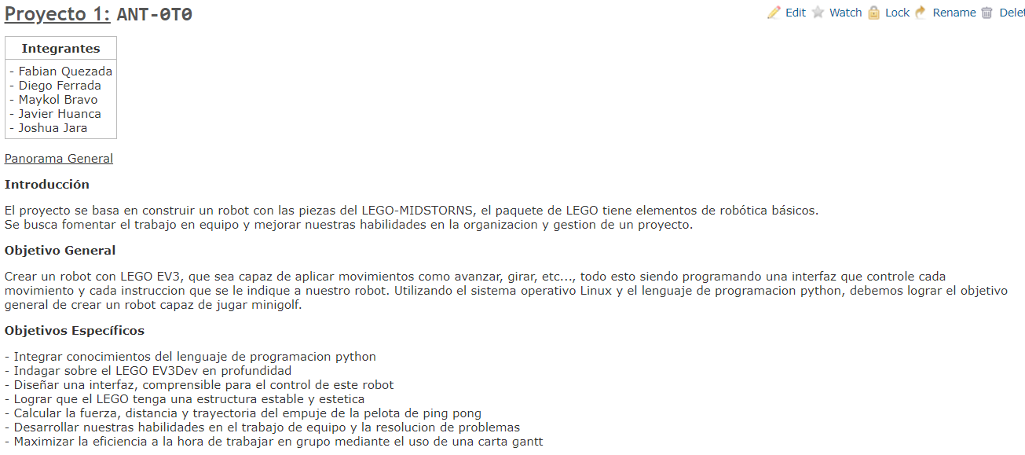
7.Avance Documentación
6.Avance Código

Slide 16
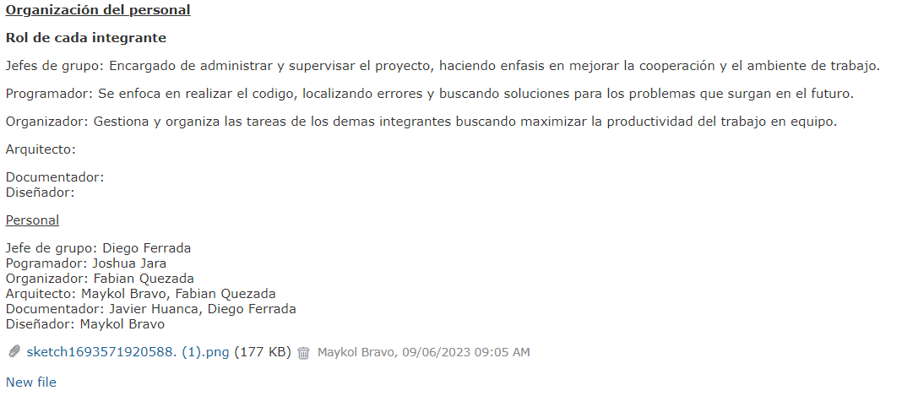
7.Avance Documentación

Slide 17
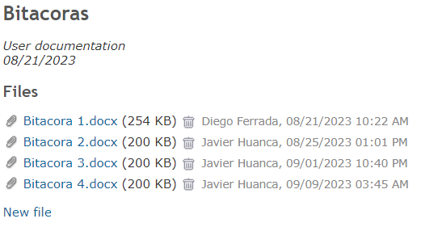
7.Avance Documentación

Slide 18
Conclusion
7.Avance Documentación

Slide 19
Gracias!
Conclusion
Integrantes = ["Diego","Fabian","Joshua","Maykol","Javier"]
for nombres in Integrantes:
print("Nombre: "+nombres+" Nota Disertación: 7.0")

